Slide 1
程序考试（Java）
高健伟
2015年01月13日 19:30

Slide 2
总体
不难
很容易就能过
裸考有风险
能选Java尽量选Java
不是技术工种，是熟练工种
非选拔性，通过性考试，不是为了区分度
免责声明

Slide 3
应试技巧
别拿它当回事
不裸考
至少复习一天
尽量一次过，不抱有下次再考心里
不考虑效率问题，只考虑功能
按我说的做（最重要）

Slide 4
考试环境
不能上网
可以查询api
Eclipse或者NetBeans
3个小时3道题
两道命令行，一道图形界面
无算法，暴力法解决一切

Slide 5
题型与复习（一）
前两道题基本就是送分，一般涉及字符串操作，命令行输入输出，文件读写，对象序列化。（有具体代码）
举例：求最大公约数，10进制转化为2进制，8进制。
注意：考虑问题全面，如最大公约数不要忘记检查是否有0；10进制转化为2进制不要忘记负的情况；要有文档注释（自行百度）

Slide 6
题型与复习（二）
第三道题：画图工具，图形界面题目，如黑白棋，计算器，手机键盘实现（诺基亚）
必须会使用布局管理器
必须会为多个按钮定义一个事件（如计算器）
必须会Jpanel覆写Paint等的方法实现动态图像（用于画图）
必须练习熟悉api用法

Slide 7
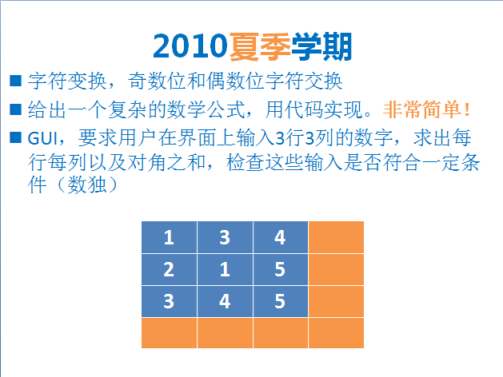
样例

Slide 8
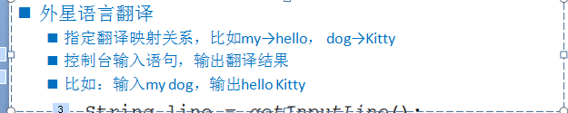
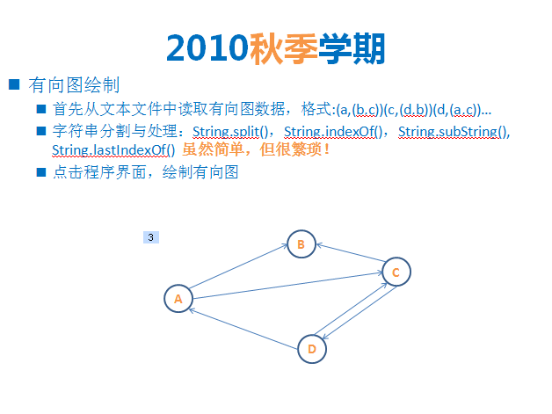
样例

Slide 9
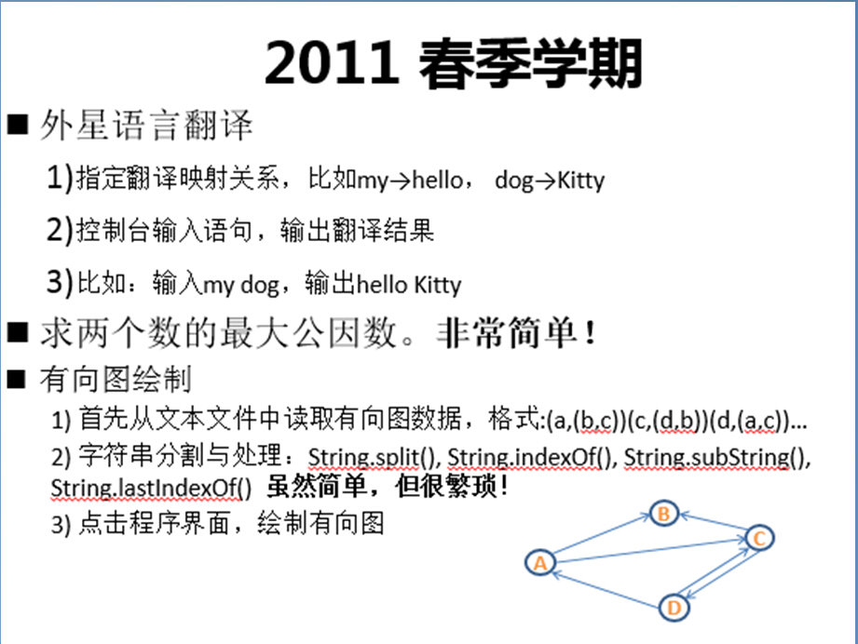
样例

Slide 10
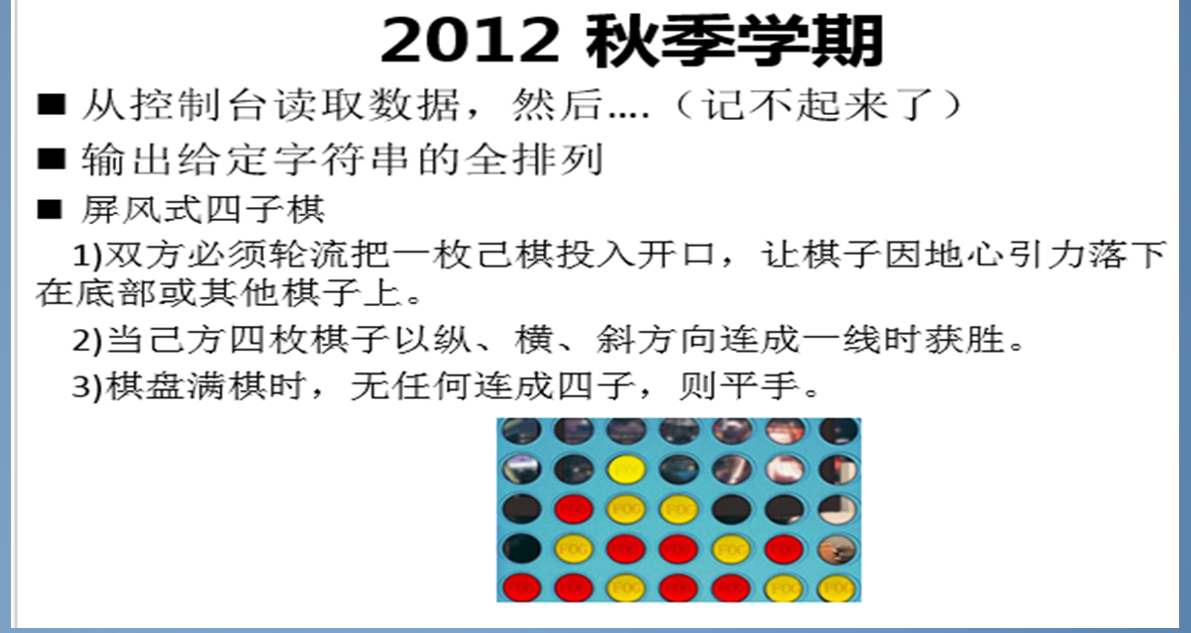
样例

Slide 11
样例(13年秋季)
求最大公约数，最小公倍数
进制转化
手机键盘实现（字母和数字序列的转换）

Slide 12
时间等安排
一两天足够
熟练使用String，ArrayList，Map，LinkedList
排序直接调用系统的排序算法
熟练使用Jpanel Jframe Jbutton JTextBox J…...构建图形界面
会定义按钮事件
会重写paint方法
考虑问题要全面，不要漏掉testcase
会画图

Slide 13
心态
放松
前两个题目快而全
最后一个题目精而美

Slide 14
总结
前两道题要考虑全面，尽量不丢分
第三题起码要能画出界面
不会的题目能写多少写多少
第三题曾经出题类型：
计算器，棋牌类（布局按钮中心类）（建议练习五子棋，计算器，手机键盘）
画图（如何重写paint方法类）（建议练习如何画出矩形，圆形等）
XXX管理系统（如图书管理系统，据说是考试大纲内容，但是很少出过）（简单的水写一个）
前两道题会，第三题会画界面就可以过
要有文档注释

